Slide 1
三点改进
增加ROC曲线
使用mlp模型
直接使用阈值划分

Slide 2
实验思路：
使用训练集训练出模型后，求出训练集和测试集的误差，根据阈值预测其属于哪一个集。

Slide 3
阈值选择：
因为我们假定数据过拟合，因此误差小于某个值的话，更可能属于训练集，反之属于测试集。

Slide 4
阈值的具体选择：
举个例子，
假设训练集误差 diff_train = [0,0,0,0,1,1,1,2,2,3,4,5]，
假设测试集误差 diff_test = [0,0,0,0,0,0,1,1,1,1,2,2,2,2,3,3,3,3,4,4,5,5,6,6,7,9]，
有个数据点z1的误差 diff_z1 = 1, 直觉上倾向于认为 z1 属于 训练集；
有个数据点z2的误差 diff_z2 = 5, 直觉上倾向于认为 z2 属于 测试集；
有个数据点z3的误差 diff_z3 = 3, 则不好判断属于哪个集合。
本实验的做法：把误差排序，如果误差位于训练集的前 N% ，这认为属于训练集，否则属于测试集。

Slide 5
N的选择：
N不能过大。当N很大时，比如N = 100，虽然训练集的所有点都能预测正确，但是测试集的很多点都会误判。过于宽松。
N不能过小。当N很小时，比如N = 50，则训练集也仅仅只有一半是预测正确的。过于严苛。
因此，本实验选择阈值为 72 。即：当一个数据的误差小于训练集所有误差的72%时，该点被判定为属于训练集，否则属于测试集。

Slide 6
实验一： 基于 cross-entropy 的预测
实验二： 基于 square-error 的预测

Slide 7
实验一： 基于 cross-entropy 的预测
数据集：MNIST
训练集和测试集数量：600，10000
机器学习模型：MLP
模型参数：损失函数（交叉熵）；优化器（随即梯度下降）；评估指标（准确度）
其他参数：batch_size=8, epochs=10；
分别从训练集和测试集的抽样数量：100，100

Slide 8
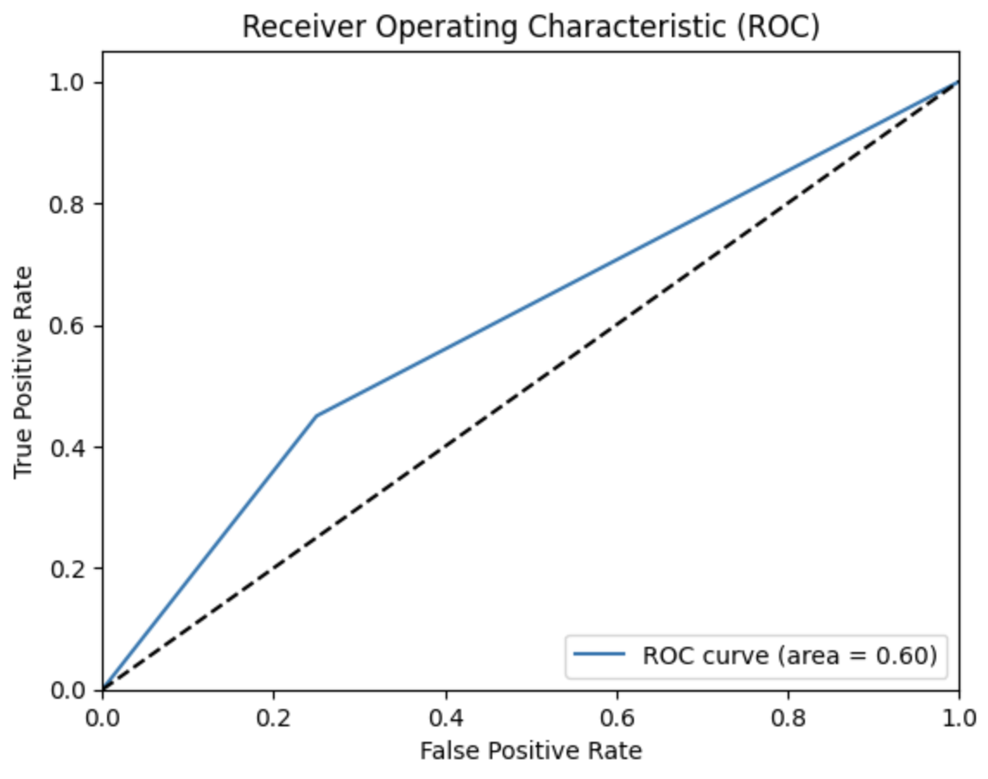
实验一： 基于 cross-entropy 的预测
实验结果：某一次的ROC图

Slide 9
实验一： 基于 cross-entropy 的预测
十次实验的准确率：
0.6 , 0.64 , 0.59 , 0.63 , 0.59 , 0.625 , 0.62 , 0.525 , 0.575 , 0.565
结果分析：
准确率位于0.6左右，能较好地预测。因为我们的阈值为 0.72 ，因此准确率的上界就为0.72，因此0.6合情合理。

Slide 10
实验二： 基于 square-error 的预测
数据集：fetch_california_housing
训练集和测试集数量：200，20000
机器学习模型：MLP
模型参数：损失函数（均方差）；优化器（Adam）；评估指标（准确度）
其他参数：batch_size=16, epochs=400；
分别从训练集和测试集的抽样数量：100，100

Slide 11
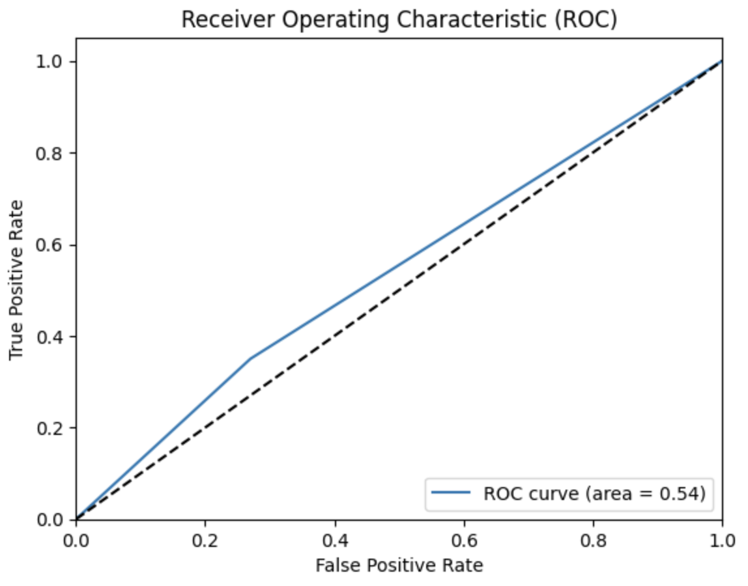
实验二： 基于 square-error 的预测
实验结果：某一次的ROC图

Slide 12
实验二： 基于 square-error 的预测
十次实验的准确率：
0.54 , 0.525 , 0.51 , 0.5 , 0.505 , 0.55 , 0.51 , 0.51 , 0.5 , 0.53
结果分析：可以看出准确率只比0.5高一点点。最大的可能性是，该数据集的x的特征值太少，只有8个，然后根据这8个特征值来预测房价，是一件很简单的事，即使只有少量数据，也能得到泛化性很高的模型。

Slide 13
实验代码
实验一： 基于 cross-entropy 的预测
https://colab.research.google.com/drive/1xEFDCqOkzMpsQDgPwy9alev0bchBiaWS#scrollTo=DB4gJYiRydyn
实验二： 基于 square-error 的预测
https://colab.research.google.com/drive/1SKtgYL2cqm1XwayNtPr1ARmi-W9DbIAb#scrollTo=1cOl2K7giF0H

Slide 14
实验总结：
手写识别（复杂模型）的隐私泄露较高，房价预测（简单模型）的隐私泄露较低。
本实验的阈值是手动选择的，可以通过机器学习选择一个更合适的阈值。

